Slide 1
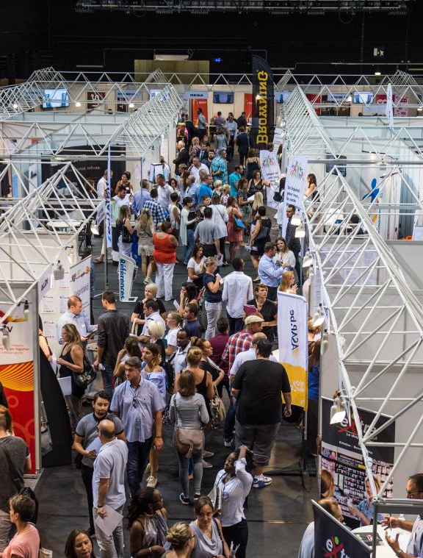
20 22
Salon de l’emploi et de la formation
SOLUTION 2022

Slide 2
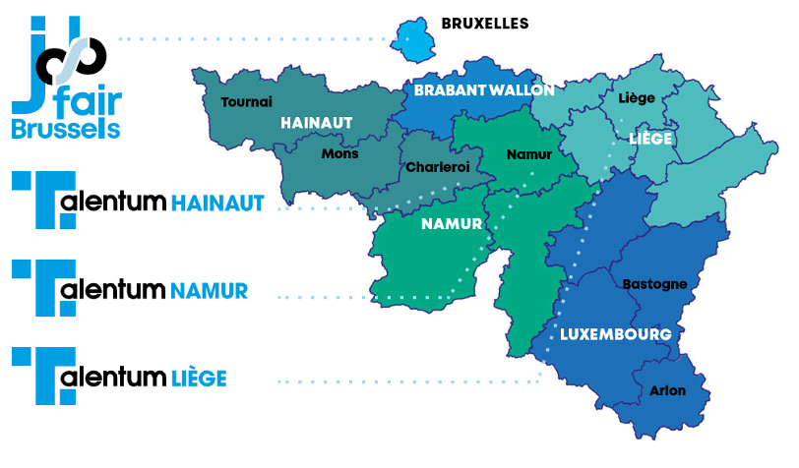
Concept.
EN PRATIQUE
Jusqu’à 2.500 visiteurs par salon (sous le respect des normes Covid) grâce à une campagne de communication massive.
Des candidats pertinents et informés grâce à une campagne de communication dédiée à chaque entreprise participante.
La collecte de CV’s de candidats en recherche active pendant le salon mais également avant et après via la CV Thèque online du salon. (ne ratez aucun candidat)
Vous faire profiter des audiences de Rossel et vous assurez une visibilité importante en tant qu’employeur majeur de votre région.
NOS SALONS EN 2022
3 salons locaux Talentum pour rencontrer les candidats de votre région
1 salon bilingue Jobfair Brussels (en collaboration avec Jobat)

Slide 3
Audience.
Une campagne de communication massive dédiée au salon
Un plan de communication à grande échelle est mis en place pour attirer un maximum de visiteurs au salon.
Diffusion multimédia à travers de la presse, du web, de la radio mais également en affichage dans des zones stratégiques
Relais de l’évènement auprès de partenaires clés, acteurs de l’emploi et de la formation

Slide 4
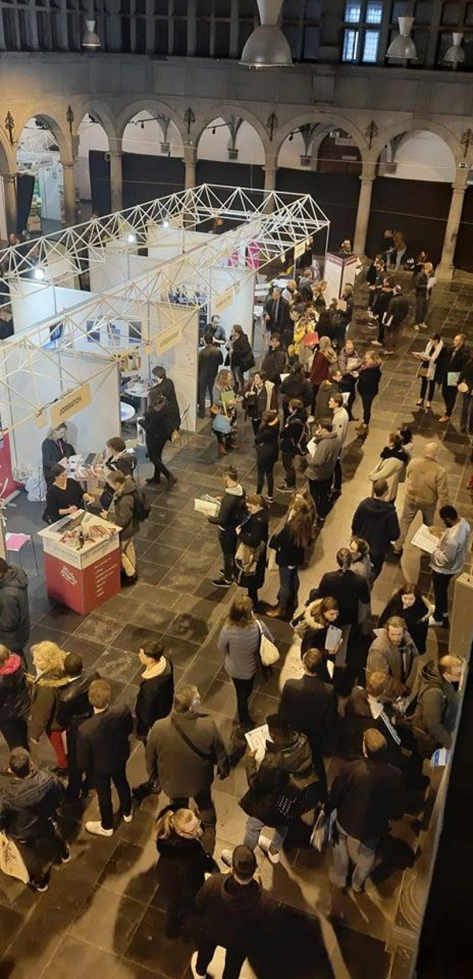
COMMUNIQUER
Prenez part à la communication générale du salon et bénéficiez de l’audience importante.
ATTIRER
Solutions.
Profitez d’une communication dédiée et attirez les profils recherchés à votre stand
RENCONTRER
COLLECTER
Discutez en direct avec vos futurs collaborateurs ou apprenants et motivez-les
Récoltez des centaines de CV pour vos jobs ou formations , pendant et après le salon

Slide 5
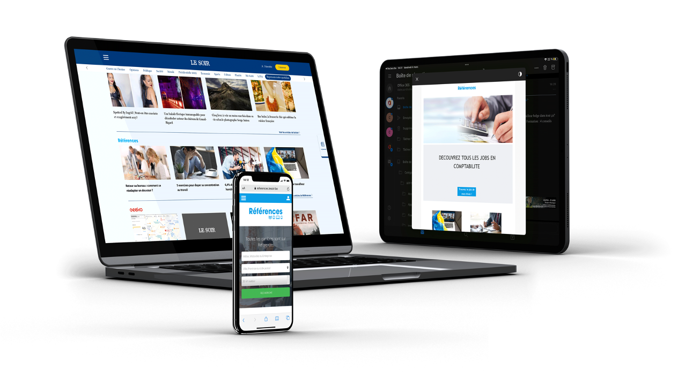
1
2
Communication
digitale.
3
4
UNE CAMPAGNE DE COMMUNICATION
Dédiée à votre entreprise et vos challenges
Adaptée à vos besoins (recrutement ou formation)
Visant à attirer un maximum de personnes sur votre stand le jour du salon
1
Job Posting Formation
Emailing & Newsletter
Réseaux sociaux (Facebook)
Diffusion LeSoir.be et Sudinfo.be
2
3
4
| 720.000 visites /mois
| 22.000.000 visites /mois
| 35.000.000 visites /mois

Slide 6
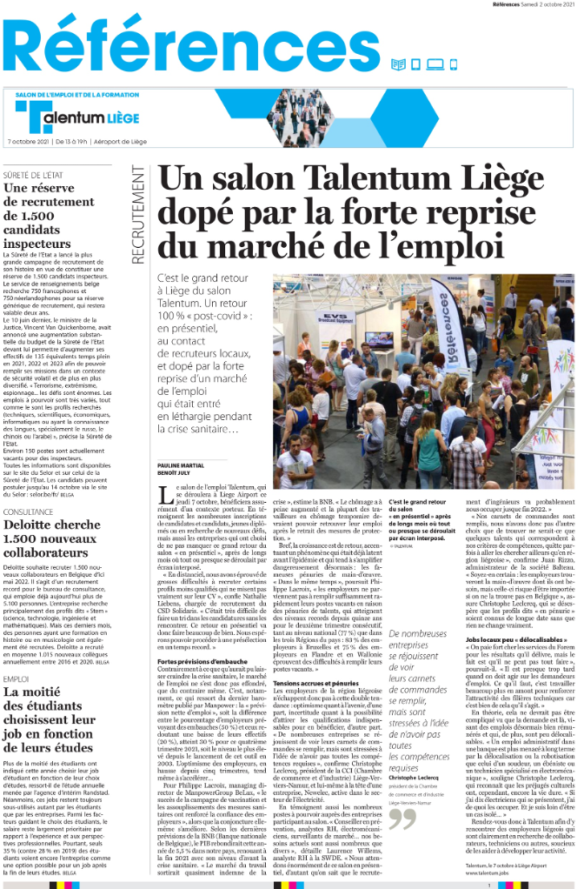
Communication
presse.
FAITES SAVOIR QUE VOUS SEREZ EXPOSANT A NOTRE SALON !
Communiquez dans nos journaux et touchez près de 70% de la population active
Profitez de l’autorité de la presse pour positionner votre entreprise ou organisme de formation
Diffusion locale et/ou nationale
801.750 lecteurs /jour
1.200.000 lecteurs /jour
1.521.240 lecteurs /semaine
561.450 lecteurs /dimanche

Slide 7
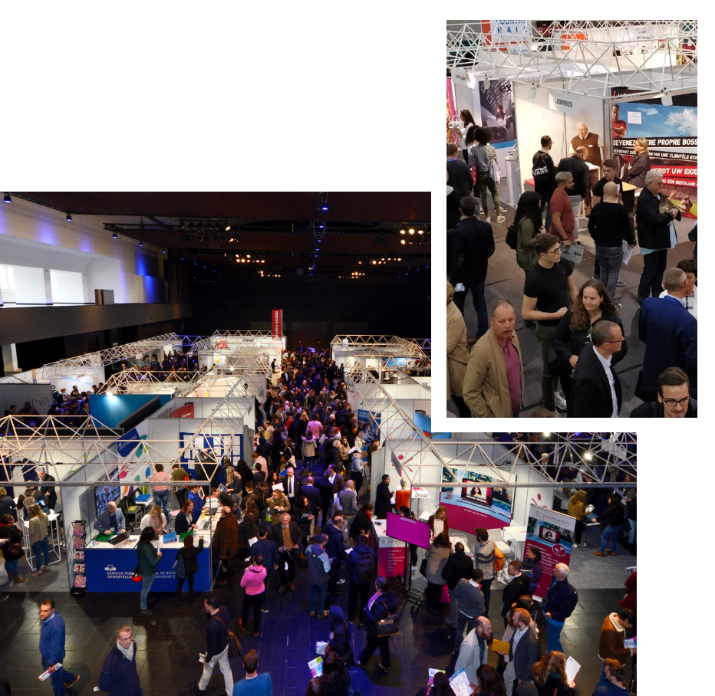
Audience.
L’évènement emploi et formation de votre région
Une journée dédiée à vos recrutements et formations
Une journée de rencontres et de rendez-vous
Repartez avec des dizaines de CV pertinents et vos prochains collaborateurs ou étudiants
Un accès à la cvthèque du salon
Une solution All inclusive : Stand, tapis, cloisons, spots, table haute, chaises hautes, électricité, wi-fi, catering... sont inclus dans le prix.

Slide 8
Tarifs.
PACK
BRONZE
SILVER
GOLD
SPONSOR
RENCONTRER
Stand (Taille)
6 m²
9 m²
12 m²
21 m²
Article (rédigé par Références) en digital & presse (Sudinfo La Meuse Namur)
Annonce en presse locale (N1)
(Vlan, Sudinfo & 7Dimanche)
Posting sur references.be annonçant votre présence au salon
Posting réseaux sociaux
1
1
⅛ page
¼ page
½ page
½ page
25.000 impressions
50.000 impressions
150.000 impressions
ATTIRER
Lieu
Namur Expo
Deadlines
Date de clôture
20 mai 2022
Date de parution
du 3 au 6 juin 2022
Date de l’évènement
9 juin 2022
Votre logo dans une pub Références annonçant le salon dans la presse
Votre logo dans notre Newsletter (280k) et dans l’emailing ciblé du salon
Communication multimedia
(web, radio, affichage)
1x
2x
2x
3x
COMMUNIQUER
Target premium jobs ou formation
Accès à la Cvthèque
1x
2x
5x
10x
COLLECTER
PRIX
1.950€
3.450€
5.450€
7.950€

Slide 9
Tarifs.
PACK
BRONZE
SILVER
GOLD
SPONSOR
RENCONTRER
Stand (Taille)
9 m²
15 m²
21 m²
50 m²
Article (rédigé par Références) en digital & presse (Sudinfo La Nouvelle Gazette, Nord Éclair, La Province)
Annonce en presse locale (H1)
(Vlan, Sudinfo & 7Dimanche)
Posting sur references.be annonçant votre présence au salon
Posting réseaux sociaux
1
1
⅛ page
¼ page
½ page
½ page
25.000 impressions
50.000 impressions
150.000 impressions
ATTIRER
Lieu
Dôme de Charleroi
Deadlines
Date de clôture
9 septembre 2022
Date de parution
du 23 au 26 septembre 2022
Date de l’évènement
29 septembre 2022
Votre logo dans une pub Références annonçant le salon dans la presse
Votre logo dans notre Newsletter (280k) et dans l’emailing ciblé du salon
Communication multimedia
(web, radio, affichage)
1x
2x
2x
3x
COMMUNIQUER
Target premium jobs ou formation
Accès à la Cvthèque
1x
2x
5x
10x
COLLECTER
PRIX
2.950€
4.950€
7.950€
9.950€

Slide 10
Tarifs.
PACK
BRONZE
SILVER
GOLD
SPONSOR
RENCONTRER
Stand (Taille)
9 m²
15 m²
21 m²
50 m²
Article (rédigé par Références) en digital & presse (Le Soir et Sudinfo Liège)
Annonce en presse locale (LG1)
(Vlan, Sudinfo & 7dimanche) et nationale (Le Soir)
Posting sur references.be annonçant votre présence au salon
Posting réseaux sociaux
1
1
⅛ page
¼ page
½ page
½ page
25.000 impressions
50.000 impressions
150.000 impressions
ATTIRER
Lieu
Country Hall
Deadlines
Date de clôture
28 octobre 2022
Date de parution
du 10 au 14 novembre 2022
Date de l’évènement
17 novembre 2022
Votre logo dans une pub Références annonçant le salon dans la presse
Votre logo dans notre Newsletter (280k) et dans l’emailing ciblé du salon
Communication multimedia
(web, radio, affichage)
1x
2x
2x
3x
COMMUNIQUER
Target premium jobs ou formation
Accès à la Cvthèque
1x
2x
5x
10x
COLLECTER
PRIX
4.950€
8.950€
13.950€
19.950€

Slide 11
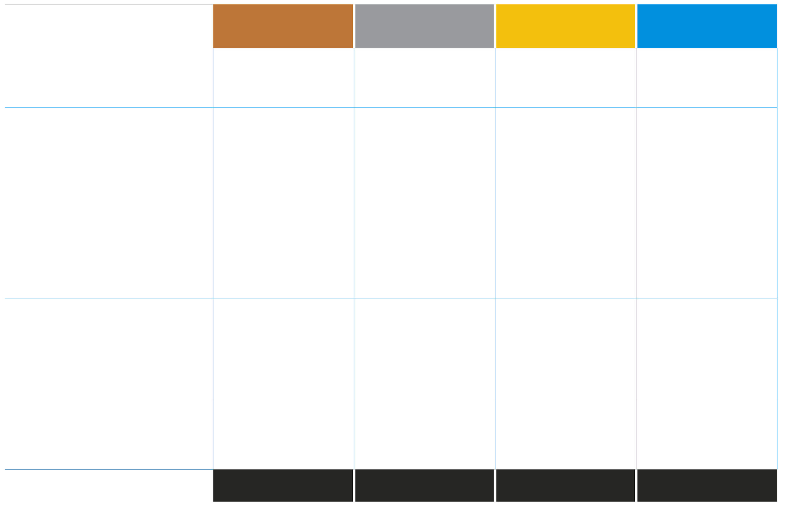
Tarifs.
PACK
BRONZE
SILVER
GOLD
SPONSOR
9 m²
15 m²
21 m²
50 m²
Stand (Taille)
Conférence
1
1
Sur References.be et Jobat.be:
Jobs*
1
3
5
10
*Target Premium Jobs
CVThèque du Salon
Facebook ad
Emailing dédié
3.000 destinataires
5.000 destinataires
Lieu
Palais 10 – Brussels Expo
Deadlines
Date de clôture
7 octobre 2022
Date de parution
du 21 au 24 octobre 2022
Date de l’évènement
27 octobre 2022
Article online
1
1
Références Le Soir & De Standaard
Références Vlan & 7Dimanche Bxl
Références La Capitale
Het Nieuwsblad VLB
Logo dans la comm. générale
¼ page
½ page
1 full page dans toutes les éditions
+
Présence dans tous les supports de comm
+
¼ page
¼ page
½ page
Rédactionnel Le Soir Références
1 article (Pré-Event)
2 articles (Pré et post-event)
PRIX
4.900€
9.900€
19.900€
29.900€

Slide 12
Matériel.
PACK
BRONZE
SILVER
GOLD
SPONSOR
9 m²
15 m²
21 m²
50 m²
Stand (Taille)
Conférence
Titre, slides, contact
Titre, slides, contact
Sur References.be et Jobat.be:
Jobs*
1 description de job (fr/nl; format word)
3 descriptions de jobs (fr/nl; format word)
5 descriptions de jobs (fr/nl; format word)
10 descriptions de jobs (fr/nl; format word)
*Target Premium Jobs
CVThèque du Salon
Adresse mail de(s) utilisateurs
Logo ou Image
Adresse mail de(s) utilisateurs
Logo ou Image
Adresse mail de(s) utilisateurs
Logo ou Image
Adresse mail de(s) utilisateurs
Logo ou Image
Facebook ad
Emailing dédié
Contenu emailing + cible
Contenu emailing + cible
Lieu
Palais 10 – Brussels Expo
Deadlines
Date de clôture
7 octobre 2022
Date de parution
du 21 au 24 octobre 2022
Date de l’évènement
27 octobre 2022
Article online
Personne(s) à interviewer
Personne(s) à interviewer
Références Le Soir & De Standaard
Références Vlan & 7Dimanche Bxl
Références La Capitale
Het Nieuwsblad VLB
Logo en Haute Def
FR: 288 L x 440 H
FR: 219 L x 280 H NL: 229,8 L x 340 H
Logo en Haute Def
FR: 142 L x 200 H
FR: 108 L x 140 H
NL: 113,4 L x 168 H
FR: 288 L x 200 H
FR: 219 L x 140 H
NL: 113,4 L x 340 H
OU 229,8 L x 168 H
FR: 142 L x 200 H
NL: 113,4 L x 168 H
Rédactionnel Le Soir Références
Personne à interviewer
Personne à interviewer
PRIX
4.900€
9.900€
19.900€
29.900€

Slide 13
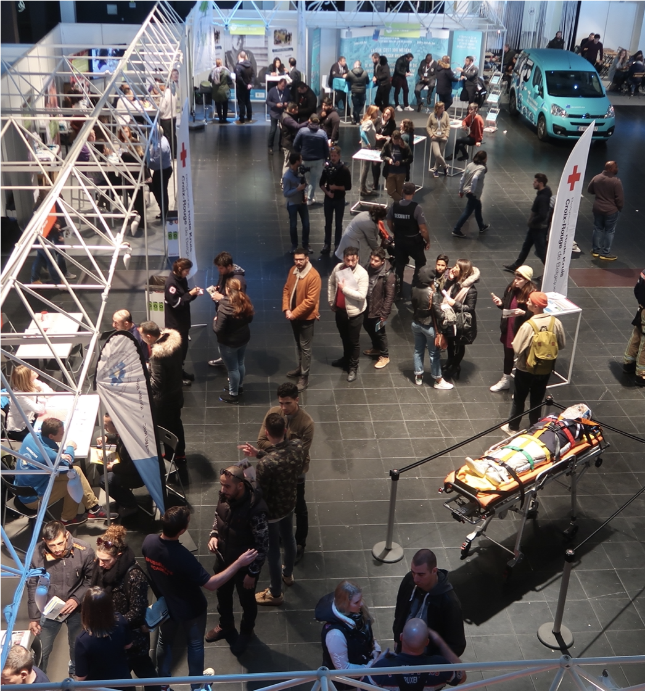
Salon sur mesure.
Nous organisons votre évènement de A à Z, adapté à vos besoins, incluant la location de la salle, les stands, le processus d’inscription, le parking, la sécurité, etc
Rencontrez plusieurs centaines de futurs collaborateurs en une ou plusieurs journées et développez votre visibilité sur le marché avec un évènement à votre image.
Nous mettons en place un plan de communication adapté à vos cibles pour attirer les candidats actifs et latents/en poste.

Slide 14
Un conseil ?
Contactez-nous !
+32 2 225 56 45 • hello@references.be

